Slide 1
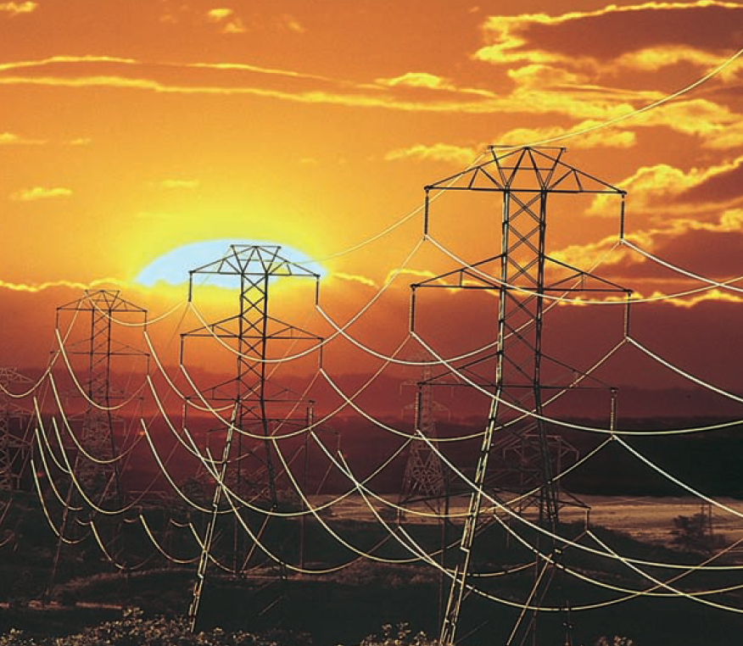
Φυσική για Μηχανικούς
Ρεύμα και Αντίσταση
Εικόνα: Οι γραμμές ρεύματος μεταφέρουν ενέργεια από την ηλεκτρική εταιρία στα σπίτια και τις επιχειρήσεις μας. Η ενέργεια μεταφέρεται σε πολύ υψηλές τάσεις, πιθανότατα εκατοντάδων χιλιάδων volt. Αν και αυτό καθιστά της ηλεκτροφόρες γραμμές επικίνδυνες, η υψηλή τάση συνεισφέρει στη λιγότερη απώλεια ενέργειας λόγω αντιστάσεων των καλωδίων (Telegraph Colour Library/FPG)

Slide 2
Φυσική για Μηχανικούς
Ρεύμα και Αντίσταση
Εικόνα: Οι γραμμές ρεύματος μεταφέρουν ενέργεια από την ηλεκτρική εταιρία στα σπίτια και τις επιχειρήσεις μας. Η ενέργεια μεταφέρεται σε πολύ υψηλές τάσεις, πιθανότατα εκατοντάδων χιλιάδων volt. Αν και αυτό καθιστά της ηλεκτροφόρες γραμμές επικίνδυνες, η υψηλή τάση συνεισφέρει στη λιγότερη απώλεια ενέργειας λόγω αντιστάσεων των καλωδίων (Telegraph Colour Library/FPG)

Slide 3
Ρεύμα και Αντίσταση
Εισαγωγή
Εδώ θα ασχοληθούμε με την κίνηση ηλεκτρικών φορτίων σε μια περιοχή του χώρου
Ως τώρα θεωρούσαμε τα φορτία στάσιμα!
Θα μάθουμε τον όρο ηλεκτρικό ρεύμα (ή απλώς ρεύμα) για την περιγραφή του ρυθμού της ροής του φορτίου
Επίσης, θα μιλήσουμε για την ηλεκτρική αντίσταση
Θα εισάγουμε ένα νέο στοιχείο, τον αντιστάτη

Slide 4
Ρεύμα και Αντίσταση
Ηλεκτρικό Ρεύμα
Ας ξεκινήσουμε τη μελέτη της ροής ηλεκτρικού φορτίου σε ένα τμήμα υλικού
Η ποσότητα της ροής εξαρτάται από
το είδος του υλικού
τη διαφορά δυναμικού κατά μήκος του υλικού
Όταν έχουμε ροή ηλεκτρικού φορτίου μέσα από μια περιοχή, τότε λέμε ότι υπάρχει ηλεκτρικό ρεύμα
Σκεφτείτε αναλογίες με:
Ροή νερού, ροή ποταμού κλπ.

Slide 5
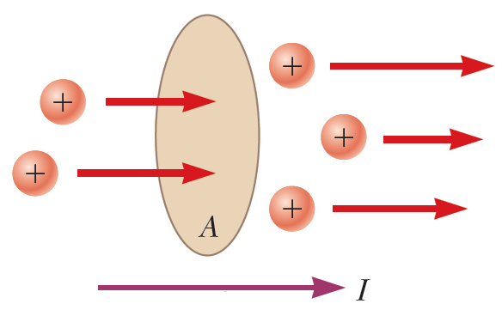
Ρεύμα και Αντίσταση
Ηλεκτρικό Ρεύμα
Ας ορίσουμε το ρεύμα ποσοτικά:
Έστω μια ποσότητα φορτίου που κινείται κάθετα σε μια επιφάνεια εμβαδού Α
Το ρεύμα ορίζεται ως ο ρυθμός με τον οποίο το φορτίο ρέει μέσα από την επιφάνεια
Αν η ποσότητα του φορτίου που περνάει από την επιφάνεια σε χρόνο $Δt$ είναι $ΔQ$, τότε το μέσο ρεύμα ισούται με
$$I_{avg}=\frac{ΔQ}{Δt}$$

Slide 6
Ρεύμα και Αντίσταση
Ηλεκτρικό Ρεύμα
Το στιγμιαίο ρεύμα ορίζεται ως το όριο του μέσου ηλεκτρικού ρεύματος όταν $Δt→0$
$$I≡\frac{dQ}{dt}$$
Μονάδα μέτρηση τους ρεύματος: 1 Ampere (A)
Ισούται με 1 C/s
Τα φορτισμένα σωματίδια που διαπερνούν μια επιφάνεια μπορεί να είναι θετικά, αρνητικά, ή και τα δυο
Έχει συμφωνηθεί να θεωρούμε ως κατεύθυνση του ρεύματος την κατεύθυνση των θετικών φορτίων
Δηλ. αντίθετη στην κίνηση των ηλεκτρονίων

Slide 7
Ρεύμα και Αντίσταση
Ηλεκτρικό Ρεύμα
Αν τα άκρα ενός αγώγιμου καλωδίου ενωθούν σε ένα βρόχο, όλα τα σημεία του βρόχου έχουν το ίδιο ηλεκτρικό δυναμικό
Άρα το ηλεκτρικό πεδίο $\vec{E}$ είναι μηδέν
Άρα δεν υπάρχει ρεύμα
Αν όμως τα άκρα του συνδεθούν σε μια μπαταρία (πηγή διαφοράς δυναμικού), δεν έχουν όλα τα σημεία του βρόχου το ίδιο δυναμικό!
Η μπαταρία εγκαθιστά διαφορά δυναμικού μεταξύ των άκρων του βρόχου
Δημιουργώντας ηλεκτρικό πεδίο μέσα στο καλώδιο
Το πεδίο προκαλεί ηλεκτρική δύναμη στα ηλεκτρόνια του καλωδίου, προκαλώντας την κίνησή τους
Δημιουργώντας έτσι το ηλεκτρικό ρεύμα!

Slide 8
Ρεύμα και Αντίσταση
Ηλεκτρικό ρεύμα
Ας ορίσουμε ως πυκνότητα ρεύματος J σε ένα καλώδιο ως το ρεύμα ανά μονάδα επιφάνειας
$$J=\frac{I}{A}$$
Η πυκνότητα ρεύματος περιγράφει πως το φορτίο ρέει μέσα από κάθε κομμάτι ενός συγκεκριμένου είδους μετάλλου ως απάντηση στο ηλεκτρικό πεδίο
Ισχύει μόνο για ομοιόμορφη πυκνότητα και για επιφάνεια Α κάθετη στη διεύθυνση του ρεύματος
Ας ορίσουμε ως ειδική αγωγιμότητα $σ$ ενός υλικού ως μια σταθερά που περιγράφει την πυκνότητα ρεύματος δεδομένης μιας τιμής ηλεκτρ. πεδίου

Slide 9
Ρεύμα και Αντίσταση
Ηλεκτρικό ρεύμα
Σε μερικά υλικά, η πυκνότητα ρεύματος είναι ανάλογη του ηλεκτρικού πεδίου
$$J=σE$$
Υλικά που ικανοποιούν την παραπάνω σχέση λέμε ότι ακολουθούν το νόμο του Ohm:
Ο λόγος της πυκνότητας ρεύματος προς το ηλεκτρικό πεδίο είναι σταθερός και ίσος με $σ$, και ανεξάρτητος από το ηλεκτρικό πεδίο που παράγει το ρεύμα
Ο νόμος του Ohm δεν είναι «νόμος» της Φύσης, αλλά μια εμπειρική σχέση που ισχύει μόνο σε ορισμένες περιπτώσεις

Slide 10
Ρεύμα και Αντίσταση
Ηλεκτρικό ρεύμα
Ο νόμος του Ohm είναι μια σχέση με πολύ μεγάλη σημασία.
Μας λέει τρία πράγματα:
Το ηλεκτρικό ρεύμα δημιουργείται από ένα ηλεκτρικό πεδίο που ασκεί δυνάμεις στους φορείς φορτίου
Η πυκνότητα ρεύματος, και ως εκ τούτου το ρεύμα, εξαρτάται με γραμμικό τρόπο από το μέτρο του ηλεκτρικού πεδίου
Η πυκνότητα ρεύματος εξαρτάται και από την αγωγιμότητα του υλικού

Slide 11
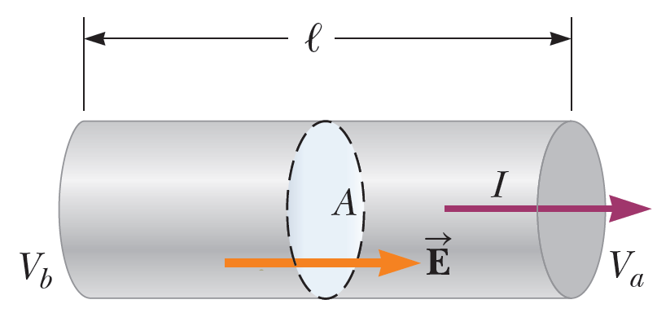
Ρεύμα και Αντίσταση
Αντίσταση
Ας θεωρήσουμε ένα καλώδιο με ομοιόμορφη επιφάνεια εμβαδού Α κατά μήκος του, l
Μια διαφορά δυναμικού ΔV δημιουργείται κατά μήκος του καλωδίου
Δημιουργώντας έτσι εντός του καλωδίου ένα ηλεκτρικό πεδίο και ένα ρεύμα
Αν υποθέσουμε ότι το πεδίο είναι ομογενές, το μέτρο της διαφοράς δυναμικού κατά μήκος του καλωδίου είναι
$$ΔV=V_{b}−V_{a}=E\text{l}$$
Έτσι, η πυκνότητα ρεύματος είναι $J=σ\frac{ΔV}{\text{l}}$

Slide 12
Ρεύμα και Αντίσταση
Αντίσταση
Επειδή όμως $J=I/A$, η διαφορά δυναμικού είναι
$$ΔV=\frac{\text{l}}{σ}J=\frac{\text{l}}{σΑ}I=RI$$
Η ποσότητα $R=\text{l} \text{/} \text{σΑ}$ ονομάζεται αντίσταση του αγωγού
Ορίζουμε λοιπόν την αντίσταση ως το λόγο της διαφοράς δυναμικού προς το ρεύμα που διαρρέει έναν αγωγό $R≡\frac{ΔV}{I}$
Μονάδα μέτρησης: 1 Ohm (Ω)

Slide 13
Ρεύμα και Αντίσταση
Αντίσταση
Το αντίστροφο της αγωγιμότητας ονομάζεται ειδική αντίσταση ρ:
$$ρ=\frac{1}{σ}$$
με μονάδες μέτρησης Ω· m
Επειδή
$$R=\frac{\text{l}}{σΑ}$$
μπορούμε να εκφράσουμε την αντίσταση ενός ομογενούς τμήματος υλικού μήκους l ως $$R=ρ\frac{\text{l}}{Α}$$

Slide 14
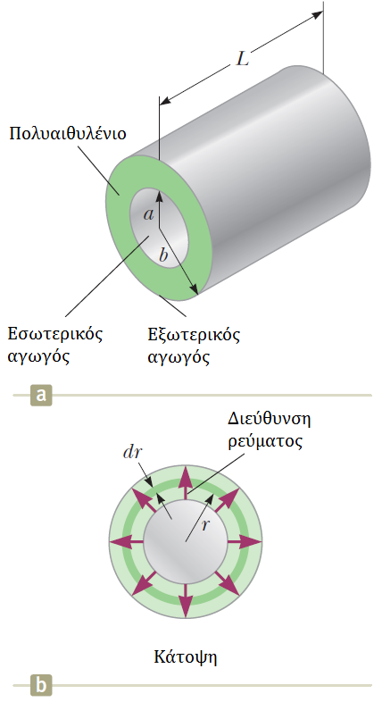
Ρεύμα και Αντίσταση
Παράδειγμα:
Τα ομοαξονικά καλώδια χρησιμοποιούνται ευρύτατα στην καλωδιακή τηλεόραση και σε άλλες ηλεκτρικές συσκευές. Ένα ομοαξονικό καλώδιο περιλαμβάνει δυο ομόκεντρους κυλινδρικούς αγωγούς. Η περιοχή ανάμεσά τους είναι γεμάτη με πολυαιθυλένιο (πλαστικό). Η διαρροή ρεύματος μέσα από το πλαστικό, σε ακτινική διεύθυνση, είναι άκρως ανεπιθύμητη. Η ακτίνα του εσωτερικού αγωγού είναι a, του εξωτερικού αγωγού είναι b, και το μήκος του είναι L. Η ειδική αντίσταση του πλαστικού είναι $ρ$. Βρείτε την αντίσταση του πλαστικού ανάμεσα στους δυο αγωγούς.

Slide 15
Ρεύμα και Αντίσταση
Παράδειγμα - Λύση: Η ακτίνα του εσωτερικού αγωγού είναι a, του εξωτερικού αγωγού είναι b, και το μήκος του είναι L. Η ειδική αντίσταση του πλαστικού είναι $ρ$. Βρείτε την αντίσταση του πλαστικού ανάμεσα στους δυο αγωγούς.

Slide 16
Ρεύμα και Αντίσταση
Παράδειγμα - Λύση: Η ακτίνα του εσωτερικού αγωγού είναι a, του εξωτερικού αγωγού είναι b, και το μήκος του είναι L. Η ειδική αντίσταση του πλαστικού είναι $ρ$. Βρείτε την αντίσταση του πλαστικού ανάμεσα στους δυο αγωγούς.

Slide 17
Ρεύμα και Αντίσταση
Αντίσταση
Ίσως γνωρίζετε ότι η ειδική αντίσταση $ρ$ σχετίζεται γραμμικά με τη θερμοκρασία
Αυτό ισχύει μόνο για ένα συγκεκριμένο εύρος θερμοκρασιών
Η έκφραση είναι
$$ρ=ρ_{0}[1+a\left(T−T_{0}\right)]$$
με $ρ_{0}$ την ειδική αντίσταση θερμοκρασίας αναφοράς $T_{0}$
με $T_{0}$ την θερμοκρασία αναφοράς (συνήθως 20 C)
με $a$ το θερμοκρασιακό συντελεστή ειδικής αντίστασης, ο οποίος μπορεί να εκφραστεί ως
$$a=\frac{Δρ}{ρ_{0}ΔΤ}$$
Άρα η αντίσταση R μπορεί να γραφεί ως
$$R=R_{0}[1+a\left(T−T_{0}\right)]$$

Slide 18
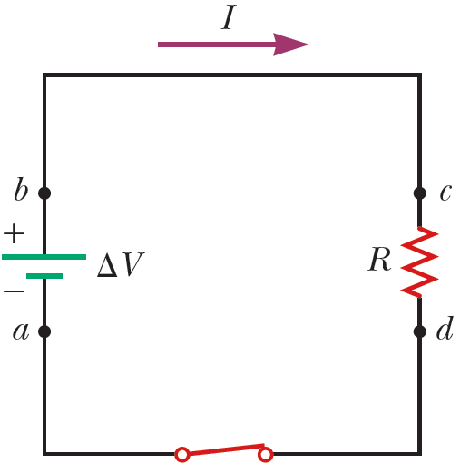
Ρεύμα και Αντίσταση
Ηλεκτρική Ισχύς
Σε τυπικά ηλ. κυκλώματα, η ενέργεια μεταφέρεται από μια πηγή όπως η μπαταρία, σε μια λάμπα ή μια συσκευή
Ας βρούμε μια έκφραση που θα μας δίνει το ρυθμό μεταφοράς αυτής της ενέργειας!
Ας θεωρήσουμε το παρακάτω κύκλωμα όπου ενέργεια μεταφέρε- ται σε έναν αντιστάτη
Στην πραγματικότητα, κάποια ενέρ- γεια μεταφέρεται και στα καλώδια, την οποία θεωρούμε αμελητέα

Slide 19
Ρεύμα και Αντίσταση
Ηλεκτρική Ισχύς
Ας θεωρήσουμε ότι ακολουθούμε ένα φορτίο Q που κινείται στο κύκλωμα κατά τη φορά του ρολογιού, ξεκινώντας και καταλήγοντας στο σημείο a
Από το a στο b, η ηλεκτρ. δυναμική ενέργεια του συστήματος αυξάνεται κατά QΔV
…ενώ η χημική δυναμική ενέργεια της μπαταρίας μειώνεται εξίσου
Όσο το φορτίο κινείται από το c στο d, η ηλεκτρ. δυναμική ενέργεια του συστήματος μειώνεται λόγω της σύγκρουσης ηλεκτρονίων με τα άτο- μα του αντιστάτη
Μετατροπή ηλ. δυναμικής ενέργειας σε εσωτερική ενέργεια

Slide 20
Ρεύμα και Αντίσταση
Ηλεκτρική Ισχύς
Όταν το φορτίο επιστρέφει στο a, το συνολικό αποτέλεσμα είναι ότι ένα τμήμα της χημικής δυναμικής ενέργειας της μπαταρίας μεταφέρθηκε στον αντιστάτη και έμεινε εκεί ως εσωτερική ενέργεια που σχετίζεται με την κίνηση των ατόμων του αντιστάτη
Συνήθως ο αντιστάτης είναι σε επαφή με τον αέρα
Μεταφέρεται ενέργεια μέσω θερμότητας
Εκπέμπεται επίσης ακτινοβολία
Μετά από λίγο, ο αντιστάτης επα- νέρχεται σε φυσιολογική θερμοκρα- σία

Slide 21
Ρεύμα και Αντίσταση
Ηλεκτρική Ισχύς
Ας μετρήσουμε τώρα το ρυθμό με τον οποίο η ηλεκτρική δυναμική ενέργεια του συστήματος φθίνει όσο το φορτίο Q περνά από τον αντιστάτη:
$$\frac{dU}{dt}=\frac{d}{dt}\left(QΔV\right)=\frac{dQ}{dt}ΔV=IΔV$$
Το σύστημα αποκτά ξανά αυτή τη δυναμική ενέργεια όταν το φορτίο περάσει ξανά από την μπαταρία
Φυσικά, με το κόστος απώλειας χημικής ενέργειας από την μπαταρία
Ο ρυθμός αυτός είναι ίσος με το ρυθμό με τον οποίο αυξάνεται η εσωτερική ενέργεια στον αντιστάτη
Ισχύς $P$ που παραδίδεται!
$$P=IΔV=I^{2}R=\frac{ΔV^{2}}{R}$$

Slide 22
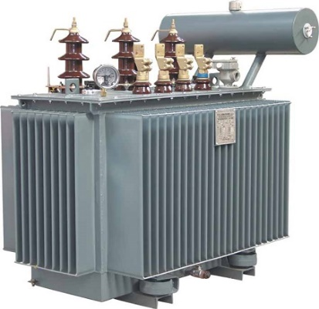
Ρεύμα και Αντίσταση
Ηλεκτρική Ισχύς
Tο ηλεκτρικό ρεύμα συνήθως χρειάζεται να μεταφερθεί σε μεγάλες αποστάσεις
Η μεταφορά αυτή γίνεται με πυλώνες υψηλής τάσης και καλώδια
Όταν η ηλεκτρική ενέργεια μεταφέρεται μέσα από καλώδια (τα οποία έχουν υψηλό $R$), στην πράξη ένα μέρος της μετατρέπεται σε θερμότητα, όπως είδαμε
Όσο περισσότερη θερμότητα δημιουργείται κατά τη μεταφορά, τόσο λιγότερη ωφέλιμη ενέργεια φτάνει στον τελικό χρήστη
Για να μειωθούν οι απώλειες και το κόστος, η ηλεκτρική ενέργεια μεταφέρεται στα καλώδια σε υψηλή τάση
$P=I^{2}R=\frac{ΔV^{2}}{R} →$ υψηλή ένταση, υψηλή ενέργεια στα καλώδια
$P=I^{2}R=\frac{ΔV^{2}}{R} →$ υψηλή τάση, χαμηλή ενέργεια στα καλώδια

Slide 23
Ρεύμα και Αντίσταση
Ηλεκτρική Ισχύς
Όταν το ηλεκτρικό ρεύμα φτάσει στα σπίτια μας, πρέπει να μετατραπεί σε χαμηλή τάση 240 Volt. Πώς γίνεται αυτό;
Αν παρατηρήσετε τις κολώνες της ΔΕΗ, ίσως προσέξετε ότι κάποιες από αυτές έχουν επάνω κάποιους κλωβούς που παράγουν συνήθως και κάποιο θόρυβο
Αυτοί είναι οι λεγόμενοι μετασχηματιστές, που μετατρέπουν το ηλεκτρικό ρεύμα υψηλής τάσης που έρχεται από το εργοστάσιο παραγωγής σε ηλεκτρικό ρεύμα χαμηλότερης τάσης (~4 kV)
Επιπλέον μετασχηματιστές μετατρέπουν αυτήν την τάση σε κατάλληλη για οικιακή χρήση (240 V)

Slide 24
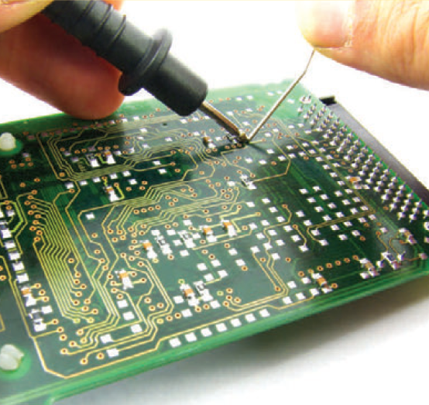
Φυσική για Μηχανικούς
Ηλεκτρικά Κυκλώματα Συνεχούς Ρεύματος
Εικόνα: Επισκευή μιας πλακέτας κυκλωμάτων ενός υπολογιστή. Χρησιμοποιούμε καθημερινά αντικείμενα που περιέχουν ηλεκτρικά κυκλώματα, συμπεριλαμβανομένων και κάποιων με πολύ μικρότερες πλακέτες από την εικονιζόμενη. Μεταξύ αυτών, έχουμε τα φορητά βιντεοπαιχνίδια, τα κινητά τηλέφωνα, και τις ψηφιακές φωτογραφικές μηχανές. Σε αυτό το κεφάλαιο, μελετάμε απλά ηλεκτρικά κυκλώματα και μαθαίνουμε πώς να τα αναλύουμε.

Slide 25
Φυσική για Μηχανικούς
Ηλεκτρικά Κυκλώματα Συνεχούς Ρεύματος
Εικόνα: Επισκευή μιας πλακέτας κυκλωμάτων ενός υπολογιστή. Χρησιμοποιούμε καθημερινά αντικείμενα που περιέχουν ηλεκτρικά κυκλώματα, συμπεριλαμβανομένων και κάποιων με πολύ μικρότερες πλακέτες από την εικονιζόμενη. Μεταξύ αυτών, έχουμε τα φορητά βιντεοπαιχνίδια, τα κινητά τηλέφωνα, και τις ψηφιακές φωτογραφικές μηχανές. Σε αυτό το κεφάλαιο, μελετάμε απλά ηλεκτρικά κυκλώματα και μαθαίνουμε πώς να τα αναλύουμε.

Slide 26
Ηλεκτρικά Κυκλώματα
Εισαγωγή
Τα κυκλώματα που θα δούμε περιέχουν τους δομικούς λίθους που συζητήσαμε ως τώρα
Αντιστάσεις, πυκνωτές, και πηγές διαφοράς δυναμικού (μπαταρίες)
Στην προσπάθεια ανάλυσής τους θα μάθουμε για τους Κανόνες του Kirchhoff
Προέρχονται από την αρχή διατήρησης της ενέργειας και την αρχή διατήρησης του φορτίου
Το ρεύμα που θα διαρρέει τα κυκλώματά μας θα είναι σταθερό σε μέτρο και κατεύθυνση

Slide 27
Ηλεκτρικά Κυκλώματα
Ηλεκτρεγερτική Δύναμη
Η διαφορά δυναμικού στους πόλους μιας μπαταρίας είναι σταθερή για ένα δεδομένο κύκλωμα, το ρεύμα στο κύκλωμα είναι επίσης σταθερό σε μέτρο και κατεύθυνση, και λέγεται συνεχές ρεύμα
Η μπαταρία καλείται είτε πηγή ηλεκτρεγερτικής δύναμης είτε πηγή ΗΕΔ
Η ΗΕΔ $ε$ μιας μπαταρίας είναι η μέγιστη δυνατή τάση ανάμεσα στους πόλους της
Σε όλη μας τη συζήτηση θα υποθέσουμε ότι τα καλώδια δεν έχουν αντίσταση
Ο θετικός πόλος της μπαταρίας είναι υψηλότερου δυναμικού από τον αρνητικό

Slide 28
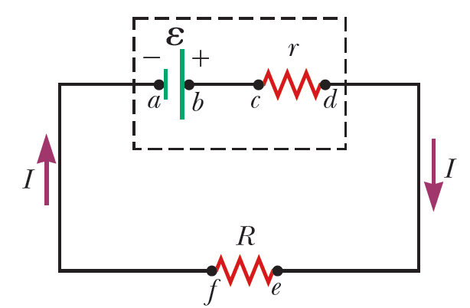
Ηλεκτρικά Κυκλώματα
Ηλεκτρεγερτική Δύναμη
Η μπαταρία έχει κι αυτή τη δική της αντίσταση
Την ονομάζουμε εσωτερική αντίσταση r
Ιδανικά, η διαφορά δυναμικού στα άκρα της μπαταρίας ισούται με την ΗΕΔ
Στην πράξη όμως, δεν ισχύει. Γιατί;
Το σχήμα δείχνει ένα μοντέλο μπαταρίας (κουτί διακεκομμένων)
Ιδανική ΗΕΔ και αντίσταση r σε σειρά:
$$V_{d}−V_{a}=ΔV=ε−Ir$$

Slide 29
Ηλεκτρικά Κυκλώματα
Ηλεκτρεγερτική Δύναμη
Τo σχήμα δείχνει ότι η διαφορά δυναμικού στα άκρα της αντίστασης R είναι
$$ΔV=IR$$
Σύμφωνα με τη σχέση που υπολογίσαμε πριν, θα έχουμε
$$ΔV=IR=ε−Ir$$
οπότε
$$Ι=\frac{ε}{R+r}$$
Άρα το ρεύμα εξαρτάται τόσο από την R όσο κι από την $r$

Slide 30
Ηλεκτρικά Κυκλώματα
Ηλεκτρεγερτική Δύναμη
Πολλαπλασιάζοντας με $Ι$, έχουμε $Ιε=I^{2}R+I^{2}r$
Αυτό σημαίνει ότι η συνολική ισχύς κατανέμεται τόσο στην εξωτερική αντίσταση R όσο και στην εσωτερική αντίσταση $r$
Στην πράξη, η R είναι αρκετά μεγαλύτερη από την $r$
Όσο «γερνάει» η μπαταρία τόσο μεγαλώνει η τιμή του $r$ της
Μπορούμε να συμπεράνουμε ότι η μπαταρία είναι μια πηγή σταθερής ΗΕΔ
Όχι σταθερού ρεύματος
Όχι σταθερής διαφοράς δυναμικού

Slide 31
Ηλεκτρικά Κυκλώματα
Παράδειγμα
Μια μπαταρία έχει ΗΕΔ 12 V και εσωτερική αντίσταση $r=$ 0.05 Ω. Οι πόλοι της συνδέονται σε μια εξωτερική αντίσταση με R=3 Ω.
Α) Βρείτε το ρεύμα και τη διαφορά δυναμικού της μπαταρίας
Β) Υπολογίστε την ισχύ που λαμβάνει ο αντιστάτης, η εσωτερική αντίσταση και την ισχύ που δίνει η μπαταρία

Slide 32
Ηλεκτρικά Κυκλώματα
Παράδειγμα – Λύση:
Μια μπαταρία έχει ΗΕΔ 12 V και εσωτερική αντίσταση $r=$ 0.05 Ω. Οι πόλοι της συνδέονται σε μια εξωτερική αντίσταση με R=3 Ω.
Α) Βρείτε το ρεύμα και τη διαφορά δυναμικού της μπαταρίας

Slide 33
Ηλεκτρικά Κυκλώματα
Παράδειγμα – Λύση:
Μια μπαταρία έχει ΗΕΔ 12 V και εσωτερική αντίσταση $r=$ 0.05 Ω. Οι πόλοι της συνδέονται σε μια εξωτερική αντίσταση με R=3 Ω.
Β) Υπολογίστε την ισχύ που λαμβάνει ο αντιστάτης, η εσωτερική αντίσταση και την ισχύ που δίνει η μπαταρία

Slide 34
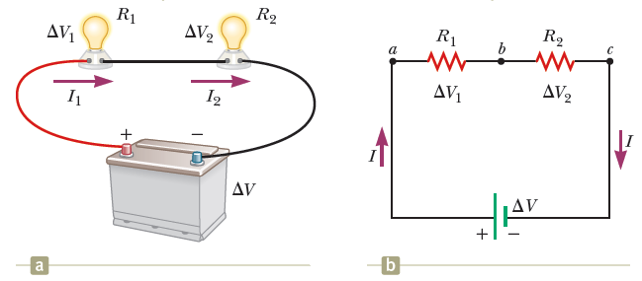
Ηλεκτρικά Κυκλώματα
Αντιστάτες σε σειρά & παράλληλα
Ας δούμε αν μπορούμε να εφαρμόσουμε το ίδιο «σχέδιο» όπως κάναμε με τους πυκνωτές
Ας ξεκινήσουμε με μια διάταξη σε σειρά

Slide 35
Ηλεκτρικά Κυκλώματα
Αντιστάτες σε σειρά
Προφανώς, η ποσότητα φορτίου Q που εξέρχεται του αντιστάτη R1 θα πρέπει να είναι ίδια με αυτή που εισέρχεται στον R2
Άρα $I=I_{1}=I_{2}$, αν $I$ είναι το ρεύμα που άγει η μπαταρία
Η διαφορά δυναμικού δίνεται ως
$$ΔV={ΔV}_{1}+{ΔV}_{2}=I_{1}R_{1}+I_{2}R_{2}=Ι(R_{1}+R_{2})$$
Άρα ένας ισοδύναμος αντιστάτης θα πρέπει να έχει αντίσταση $R_{eq}=R_{1}+R_{2}$
Γενικότερα
$$R_{eq}=\sum_{i=1}^{N}{R_{i}}$$

Slide 36
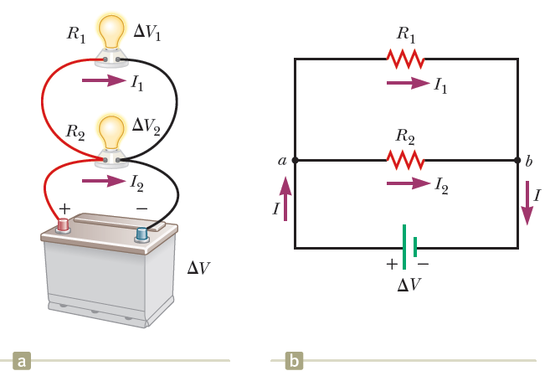
Ηλεκτρικά Κυκλώματα
Αντιστάτες σε παραλληλία
Προφανώς, η διαφορά δυναμικού στα άκρα τους είναι η ίδια
Άρα $ΔV={ΔV}_{1}={ΔV}_{2}$, αν $ΔV$ είναι η διαφορά δυναμικού που εγκαθιστά η μπαταρία
Το ρεύμα $Ι$ χωρίζεται σε δυο μονοπάτια
Επειδή όμως το συνολικό φορτίο διατηρείται
$$Ι=Ι_{1}+I_{2}=\frac{ΔV_{1}}{R_{1}}+\frac{ΔV_{2}}{R_{2}}=\frac{ΔV}{R_{1}}+\frac{ΔV}{R_{2}}=ΔV\left(\frac{1}{R_{1}}+\frac{1}{R_{2}}\right)$$
Άρα ένας ισοδύναμος αντιστάτης θα πρέπει να έχει αντίσταση
$$\frac{1}{R_{eq}}=\frac{1}{R_{1}}+\frac{1}{R_{2}}$$
Γενικότερα
$$\frac{1}{R_{eq}}=\sum_{i=1}^{N}{\frac{1}{R_{i}}}$$

Slide 37
Τέλος Διάλεξης

